Slide 1
Ontología

Slide 2
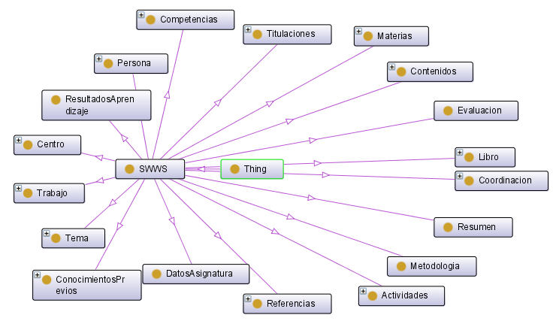
Definición de clases

Slide 3
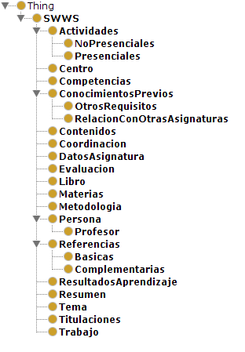
Las clases

Slide 4
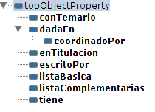
Propiedades de objetos

Slide 5
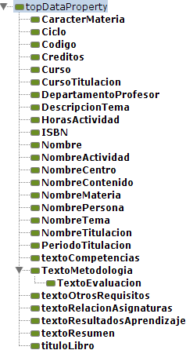
Propiedades de datos

Slide 6
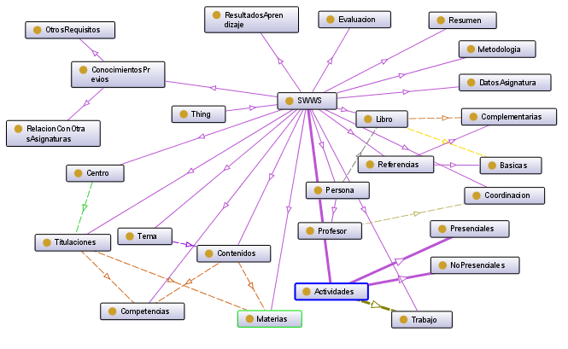
Modelo completo

Slide 7
Wiki semántica

Slide 8
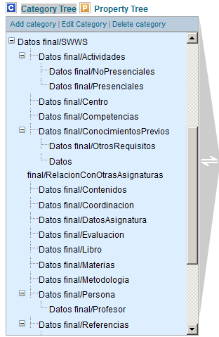
Importar datos

Slide 9
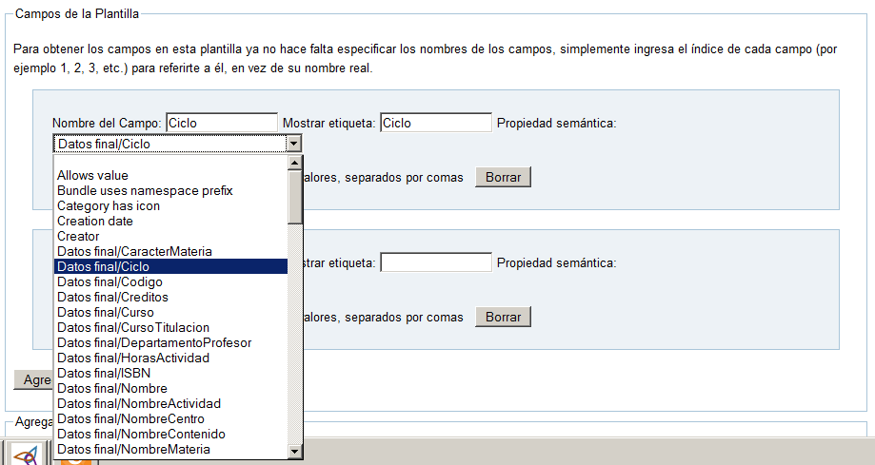


Creación de plantillas

Slide 10
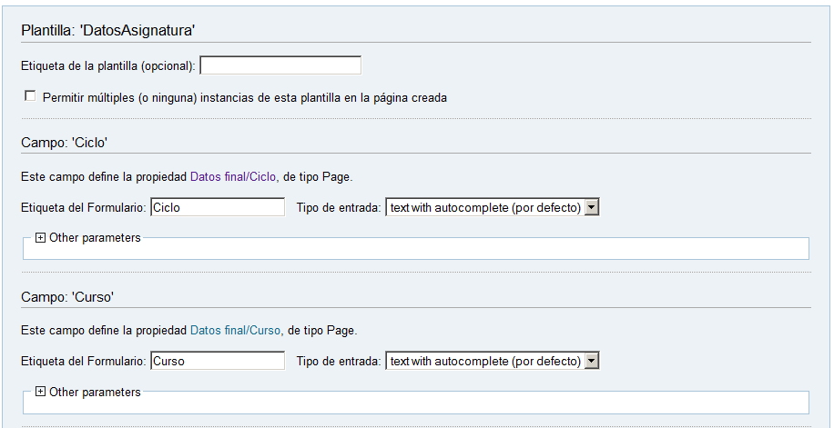

formularios

Slide 11


Crear página desde formulario

Slide 12
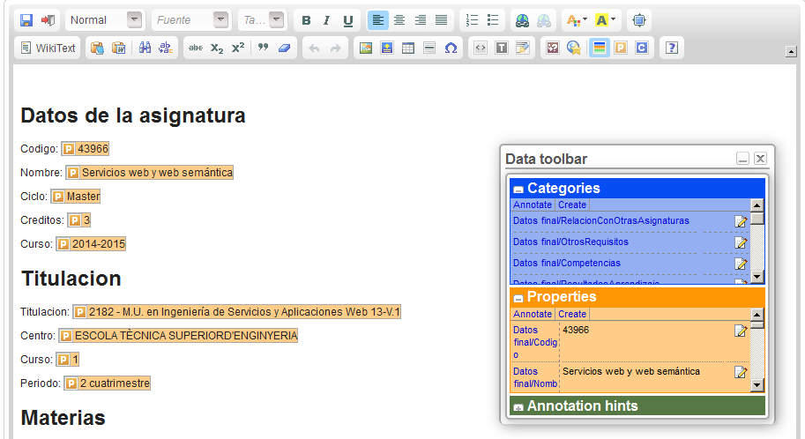
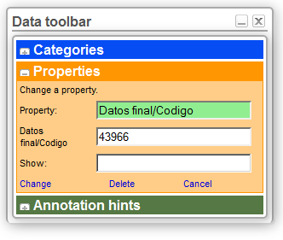
Página principal

